Slide 1
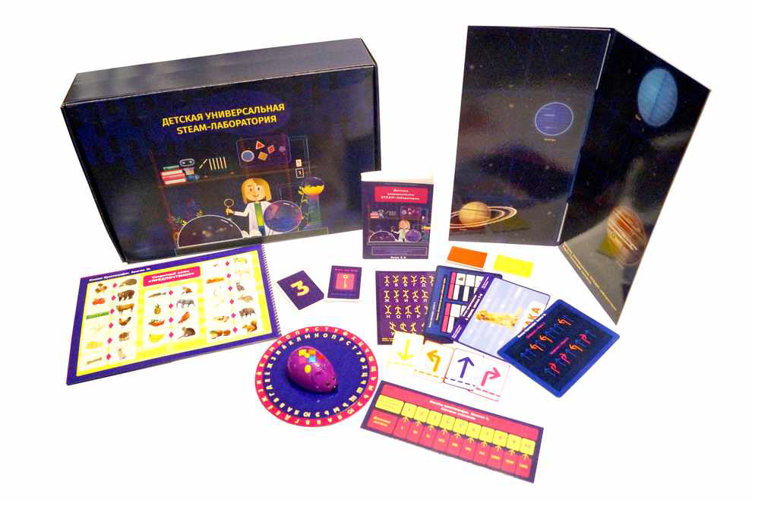
Муниципальное автономное дошкольное образовательное учреждение
«Детский сад комбинированного вида «ЮГОРКА»»
Использование детской универсальной STEAM-лаборатории
по направлению Babyskills для детей 4-8 лет

Slide 2
Автор учебно-методического пособия «Детская универсальная STEAM-лаборатория» - создатель и руководитель проектов: интерактивный музей наук «Лабораториум» и «Детский Университет», мама 4 детей, награждена почетным дипломом «За воспитание детей» (2012г) Беляк Екатерина Александровна.

Slide 3
Включает в себя:
учебно-методические материалы,
систему мониторинга
комплекс игровых и учебных приложений,
программируемого робота,
USB-флеш-накопитель (информационная поддержка).
Полный курс: 5 программам (более 100 занятий).
Основы чтения — интегрированная программа.
Основы программирования.
Основы математики и теории вероятности.
Основы картографии и астрономии.
Основы криптографии.
Структура занятий:
тему, описание используемых материалов;
вводную интерактивную беседу;
практическое исследование и STEAM-проект, сюжетно-ролевые игры;
рефлексивно-оценочный и заключительный этап.
Для пособия разработаны:
36 обучающих игр;
63 творческих и STEAM-проектов;
56 заданий повышенной сложности;
более 200 обучающих приложений;
более 30 презентации.
Учебно - методическое пособие «Детская универсальная STEAM - лаборатория»

Slide 4
Основы чтения
Основы программирования
Основы чтения
Основы математики и теории вероятности
Основы чтения
Основы картографии и астрономии
Основы чтения
Основы криптографии

Slide 5
Программы построены по принципу «от простого к сложному»
с рекомбенацией видов деятельности.

Slide 6
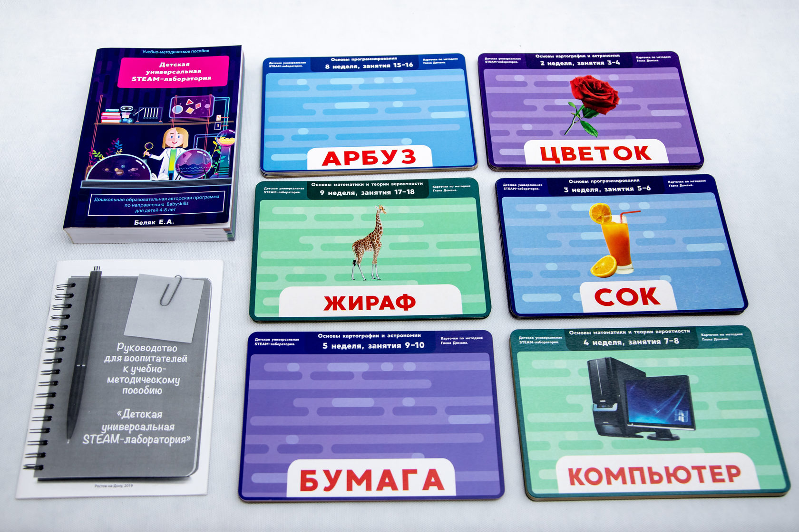
Основы чтения
- Реализуется параллельно с программами « Основы программирования», « Основы математики и теории вероятности»,
« Основы картографии и астрономии».
- Основной метод - запоминание слов русского языка ( 104 слова) на основе развития фотографической памяти детей.
-Общая продолжительность – 910 минут с начала изучения учебно – методического пособия « Детская универсальная STEAM-лаборатория).
-Ежедневные занятия программы « Основы чтения» проводятся 4 этапа:
1. « Презенташки» – знакомство с новыми
словами
2. «Разминашки» – повторение новых слов
3. « Закрепляшки» –повторение новых слов
4. « Поиграшки» - повторение новых и ранее
изученных слов

Slide 7
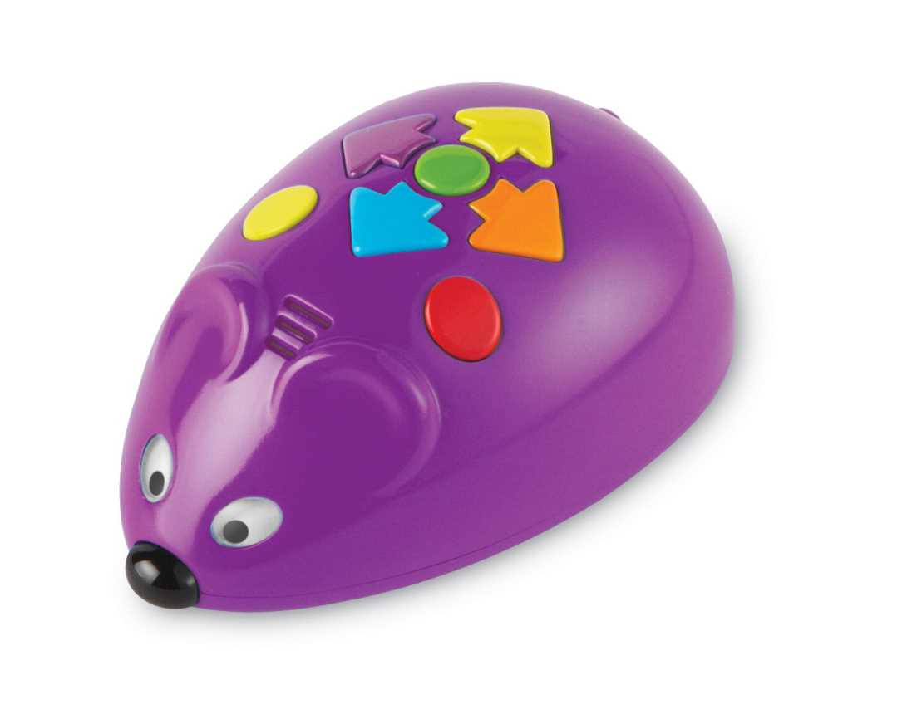
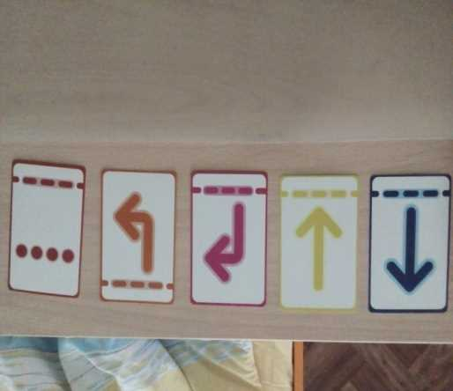
Основы программирования - 18 занятий по 25 минут
Цель
Задачи
Введение дошкольника в основы программирования и робототехники.
Формирование у дошкольника базовых навыков в области программирования и робототехники; проведение ранней профориентации по профессиям: инженер, программист, ученый, строитель, дизайнер; уверенности ребенка в своих силах; развитие интересов и познавательной мотивации, выработка командной деятельности; формирование позитивно-конструктивного подхода к анализу ребенком ситуации и исправлению ошибок.

Slide 8
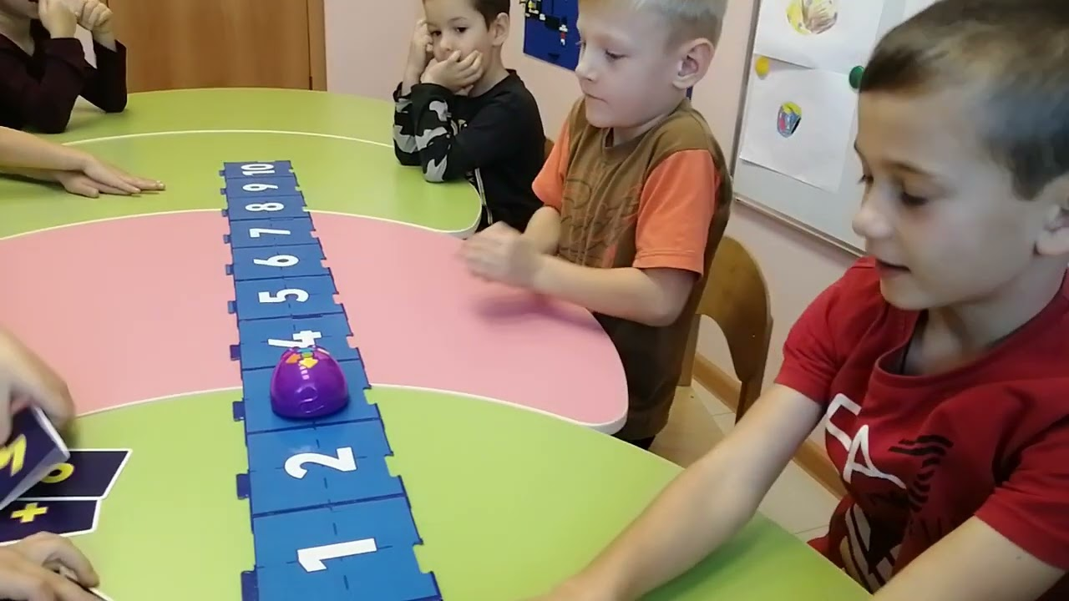
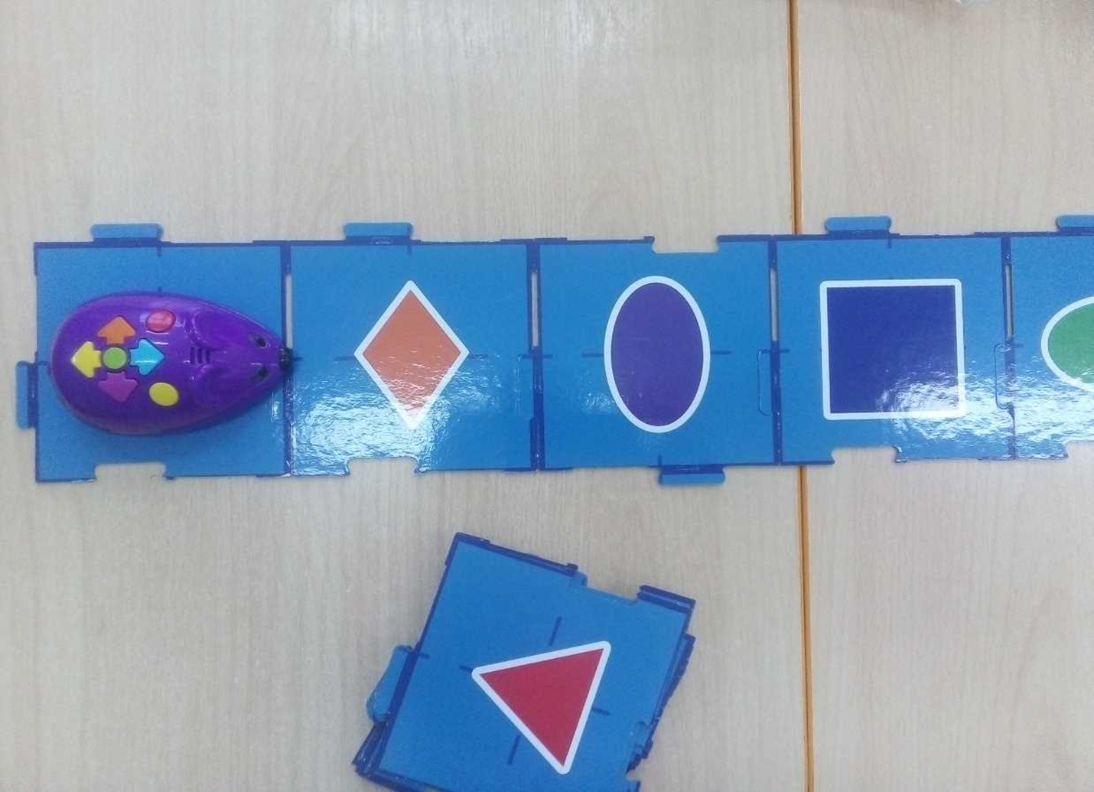
Основы математики и теории вероятности 18 занятий по 25 минут
Цель
введение дошкольника в основы математики и теории вероятности
Задачи
знакомство дошкольника с ключевыми понятиями математики и одним из ее направлений – теорией вероятности; формирование у дошкольника основ для многопрофильного восприятия математических подходов; развитие навыков критического анализа, логического и творческого мышления; проведение ранней профориентации дошкольника по профессиям: программист, ученый, инженер, строитель, аналитик, математик, ювелир;

Slide 9
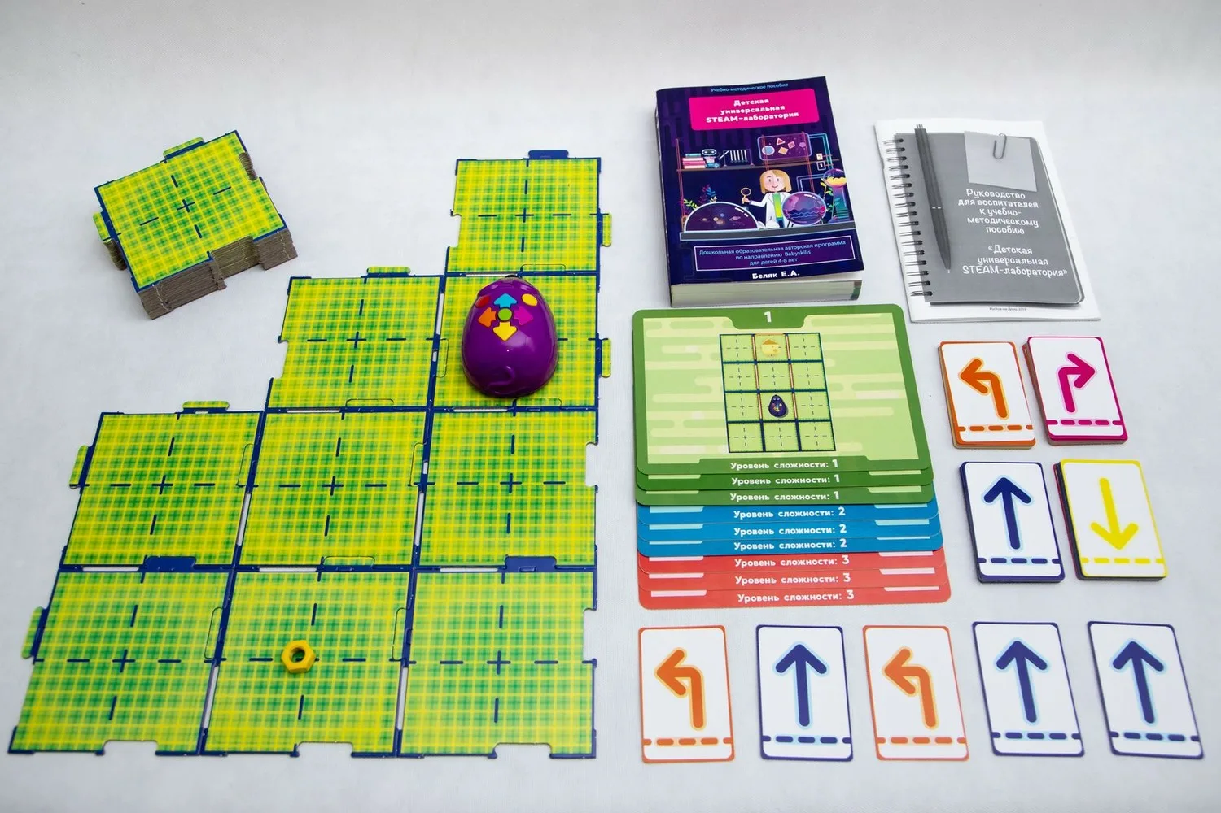
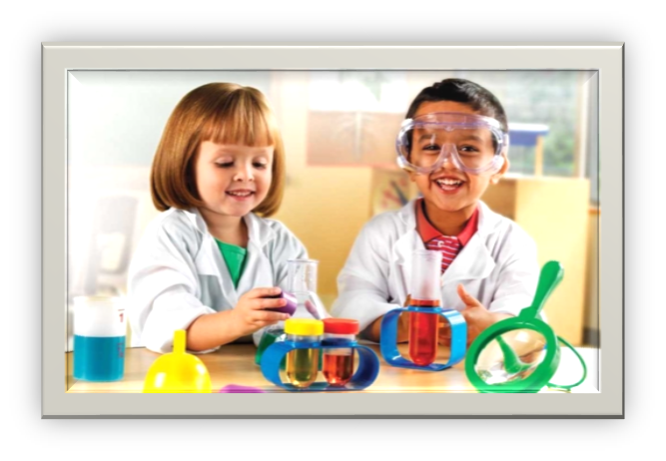
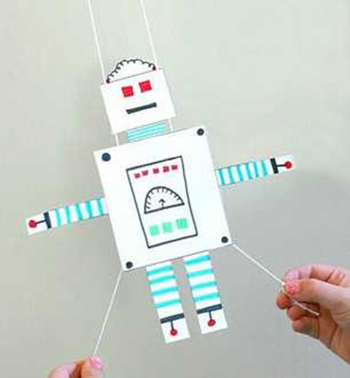
Основы картографии и астрономии 18 занятий по 25 минут
Цель: развитие пространственного мышления, изучение основ картографии, базовой астрономии.
Задачи: знакомство с ключевыми понятиями и формирование базовых навыков в области картографии, астрономии; развитие пространственного и временного мышления, ориентации, проведение ранней профориентации по профессиям:
инженер
астронавт
физик, химик
биолог
культуролог.

Slide 10
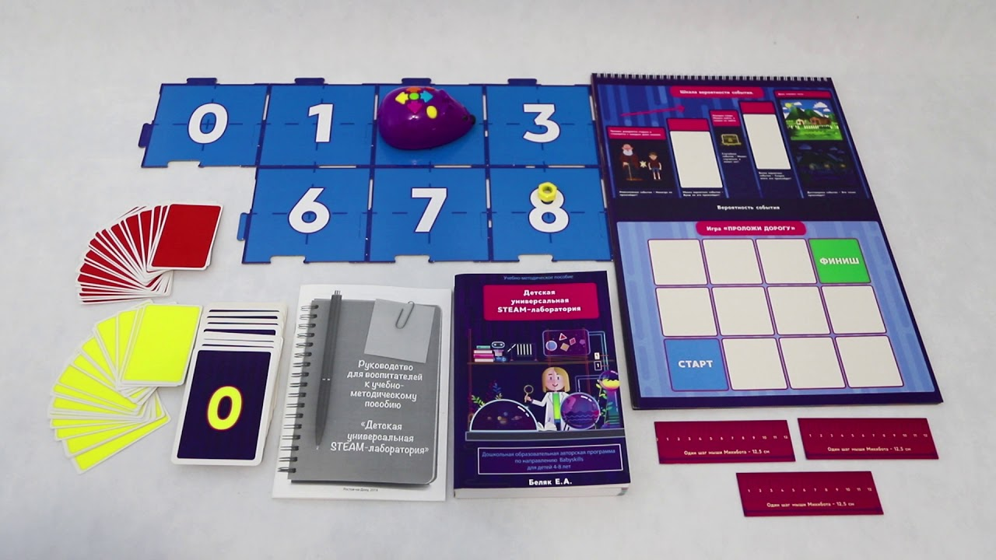
Основы криптографии 18 занятий по 25 мин Криптография наука о способах и методах шифрования информации
Цель: формирование базовых понятий и навыков в криптографии.
Задачи: формирование базовых понятий об информационной безопасности, принципах ее работы на основе математики, проведение ранней профориентации по профессиям: шифровальщик, ученый, программист, аналитик; выработка командной деятельности и развитие интересов детей, любознательности, познавательной мотивации.

Slide 11
Главный девиз STEAM-образования:
«Минимум теории, максимум практики». Опираясь на практический полученный опыт, дети самостоятельно замечают в знакомых предметах новые и неизвестные для себя свойства, сравнивают, анализируют, формируют гипотезы, планируют и проводят эксперименты, придумывают конструкции с возможностью вовлечения в научно-техническое творчество. У дошкольников развиваются коммуникативные навыки, умение работать в команде, творческое мышление, навыки программирования.

Slide 12
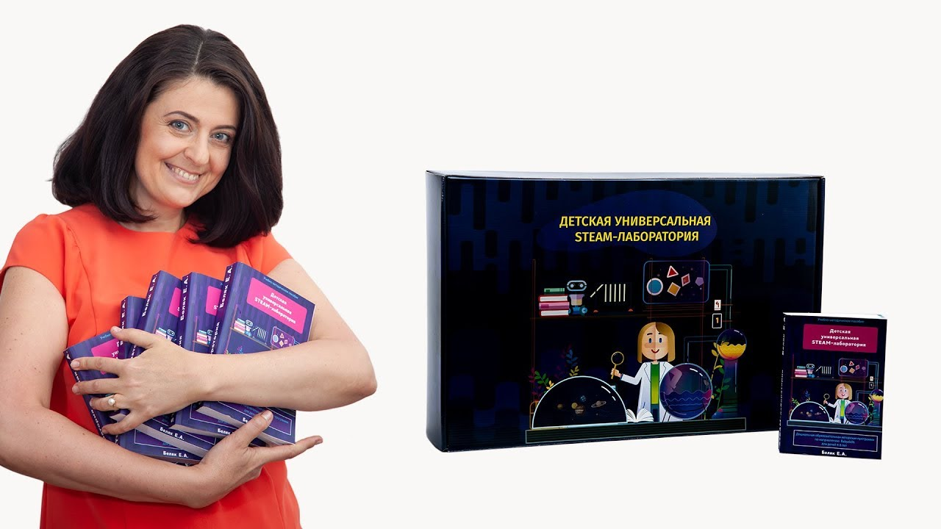
Таким образом, проект «Детская универсальная Steam-лаборатория, как средство развития познавательной активности и научно-технического творчества дошкольников» отражает новые методы, приемы и формы организации детской деятельности.

